Slide 1
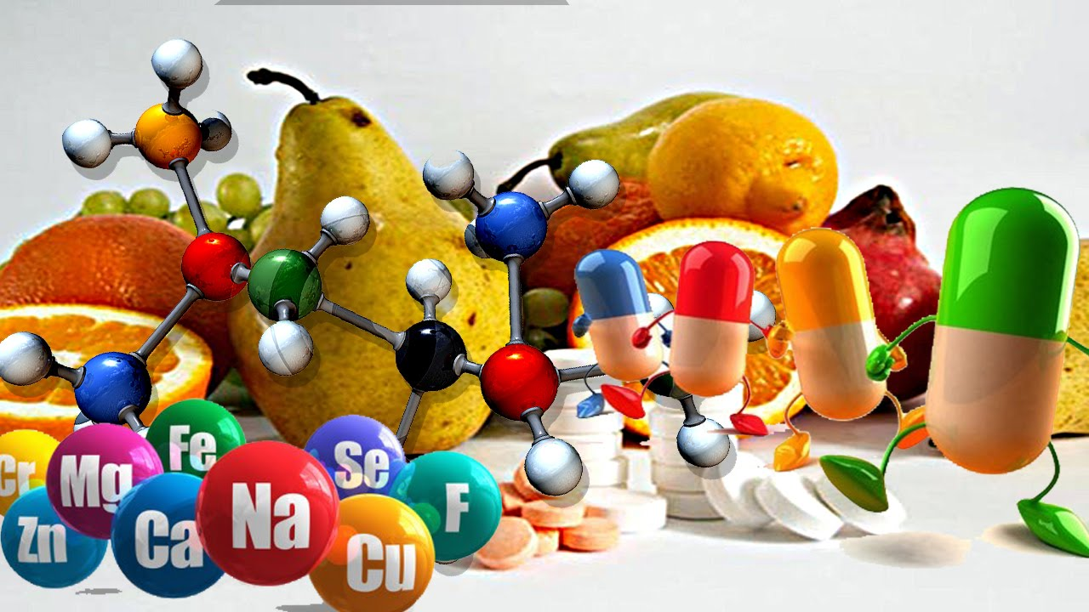
Витамины
Автор работы: Бирюкова Елена Сергеевна

Slide 2
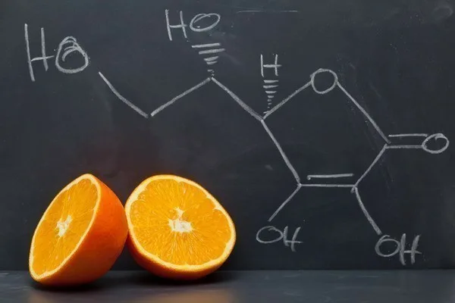
Витамины - это низкомолекулярные
органические соединения, которые
необходимы в малых количествах для
нормальной жизнедеятельности организма.

Slide 3
Роль витаминов в обеспечении
нормальной жизнедеятельности
организма человека очень
значительна. Они являются
биокатализаторами химических
реакций, происходящих при
построении и постоянном обновлении
живых структур организма и при
регулировании обмена веществ.

Slide 4
Человеческому организму
необходимо 13 витаминов.
Растворимые в жирах А, D, E растворимые в воде 8
витаминов группы В и витамины группы С. Это жизненно необходимые витамины, роль, которую играет каждый из них, специфична (например, А, D, E регулируют работу
генетической системы клетки), но все вместе они
обеспечивают нормальное
функционирование организма на клеточном уровне.

Slide 5
Недостаток витаминов ведет
к гиповитаминозу, избыток
чреват гипервитаминозом. Если
витамины совсем не поступают в
организм, то возникающий при
этом авитаминоз ведёт к тяжёлым
заболеваниям, самое "знаменитое" из
которых, цинга - это отсутствие в
организме витамина С.

Slide 6
Классификация витаминов, их свойства, значение и нахождение в продуктах.
Важнейшими признаком классификации является способность витаминов растворяться в воде или жирах. По этому признаку различают два класса витаминов: 1. Водорастворимые. К ним относятся витамины С, РР, группы В, Н и другие. 2. Жирорастворимые. К ним относятся витамины групп А, D, Е и К.

Slide 7
Витамины содержатся:

